Slide 1
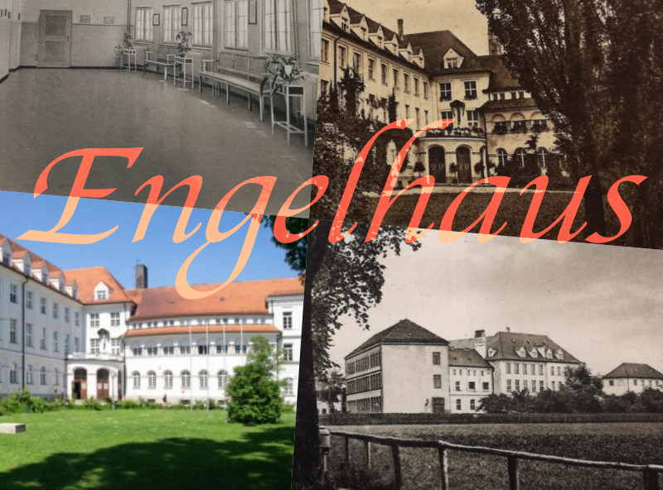

Slide 2
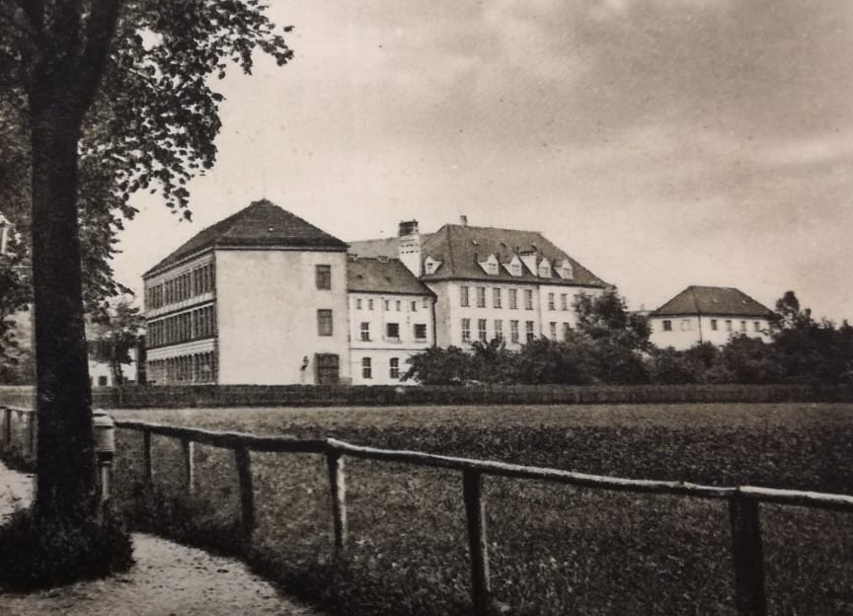
Erweiterung der Schule durch Katerinenbau (heutiges Haupthaus)
1893/94
1912
Eröffnung des Engelhauses
Nutzung als Frauenschule für adelige Mädchen

Slide 3
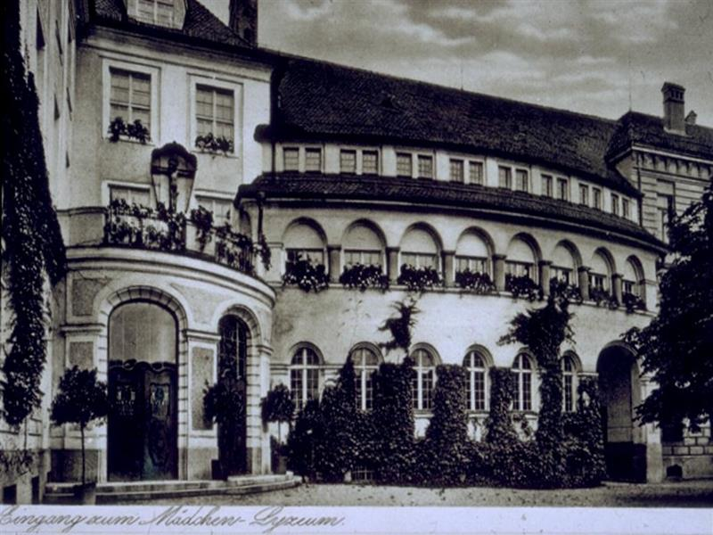
1937
Schwestern, die den Nördlichen Schlossflügel verlassen mussten, zogen in das Engelhaus

Slide 4
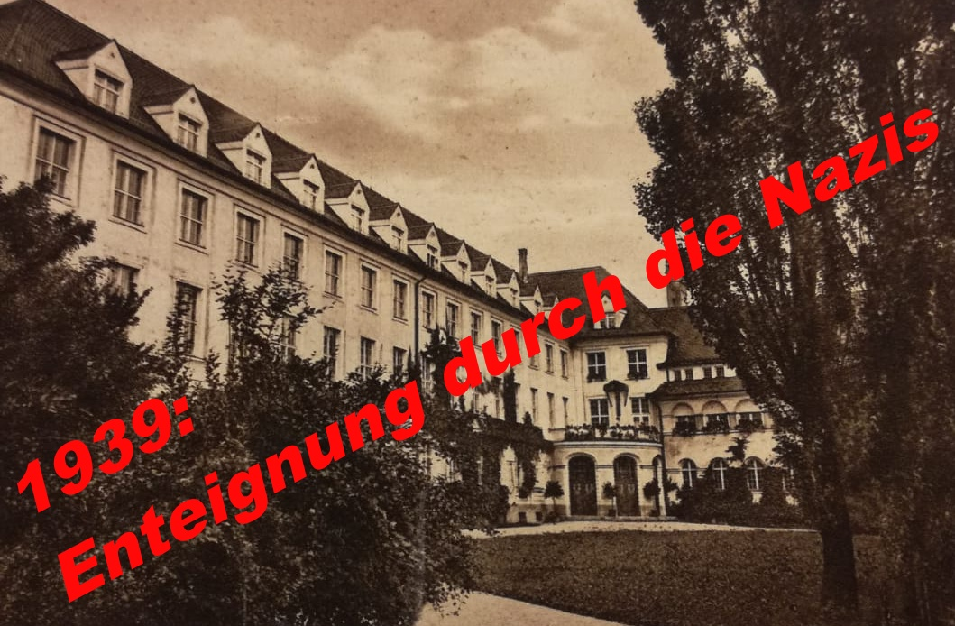
Das Engelhaus wird als Hilfskrankenhaus umfunktioniert
1939
1941-44
Unterricht wird eingestellt

Slide 5
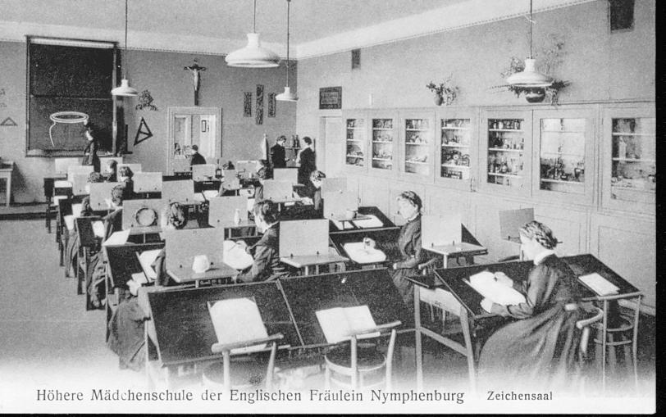
Evangelische Schülerinnen werden erstmalig aufgenommen
1946
Bis 1951
Unterricht findet allmählich wieder statt

Slide 6
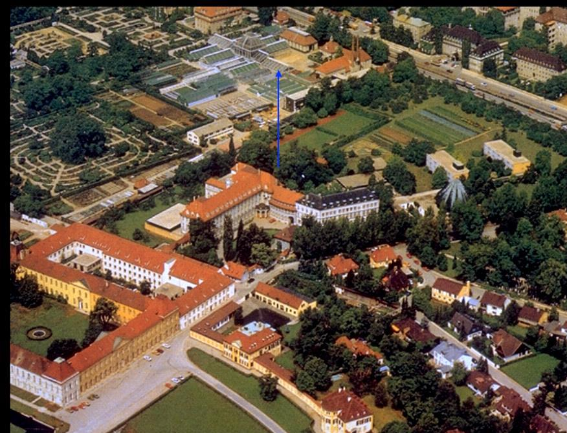
Die Schwestern ziehen nach und nach aus dem Engelhaus aus und in diesem wird teilweise unterrichtet.
1950-60
1960-70
Die ersten “weltlichen“ Lehrerinnen beginnen zu unterrichten

Slide 7
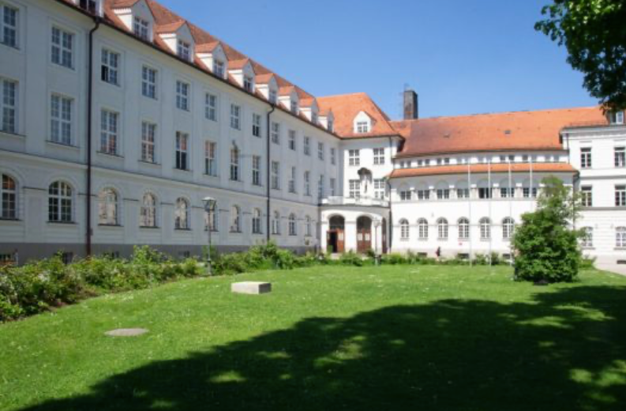
Großteil des Lehrerschaft besteht aus zivilen Lehrkräften, denen auch die ersten männlichen Kollegen angehören.
1977
1978
Schwester Ortrudis übernimmt die Schulleitung.

Slide 8
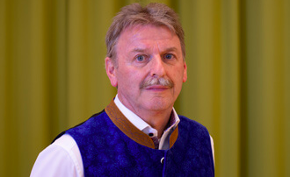
Herr Dr. Gruber löst Schwester Ortrudis in der Schulleitung ab, womit sich die Schwestern komplett aus dem schulischen Betrieb zurückziehen.
2004
2006
Die Schwestern ziehen vollständig aus dem Engelhaus aus.

